Slide 1
Számításelmélet
Nemdeterminisztikus Turing-gép

Slide 2
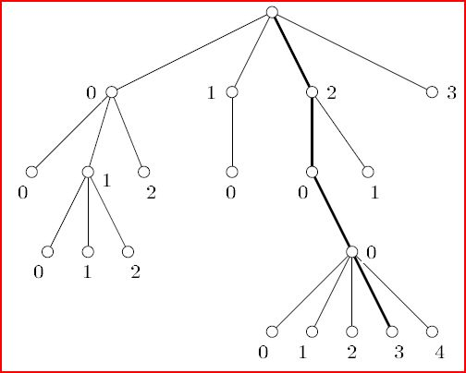
Nemdeterminisztikus számítások

Slide 3
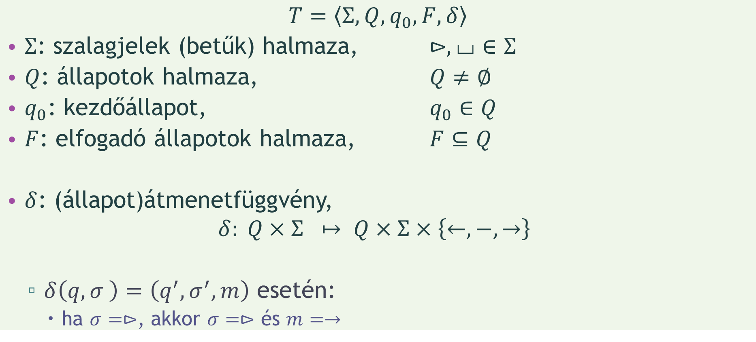

Nemdeterminisztikus Turing-gép
$$T=\left\langle Σ,Q, q_{0}, F, δ\right\rangle$$
$Σ$: szalagjelek (betűk) halmaza, $⊳,⌴∈Σ$
$Q$: állapotok halmaza, $Q≠∅$
$q_{0}$: kezdőállapot, $q_{0}∈Q$
$F$: elfogadó állapotok halmaza, $F⊆Q$
$δ$: (állapot)átmenetfüggvény, $δ: Q×Σ ↦ Q×Σ×\left\{←,−,→\right\}$
$δ\left(q,σ \right)=\left(q^{′},σ^{′},m\right)$ esetén:
ha $σ=⊳$, akkor $σ=⊳$ és $m=→$
$$δ: Q×Σ ↦P\left(Q×Σ×\{←,−,→\}\right)$$
$$(q′,σ′,m)∈δ(q,σ)$$

Slide 4
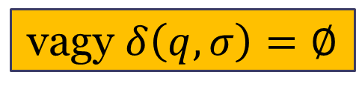
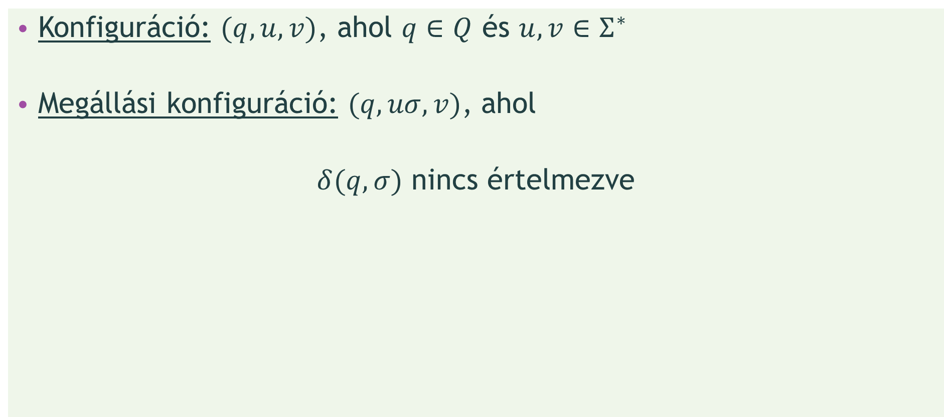
Konfiguráció
Konfiguráció: $(q,u,v)$, ahol $q∈Q$ és $u,v∈Σ^{∗}$
Megállási konfiguráció: $(q,uσ,v)$, ahol
$δ(q,σ)$ nincs értelmezve
vagy $δ\left(q,σ\right)=∅$

Slide 5
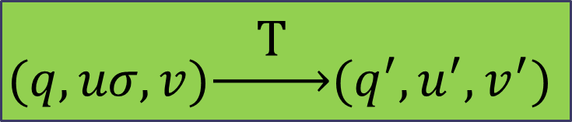
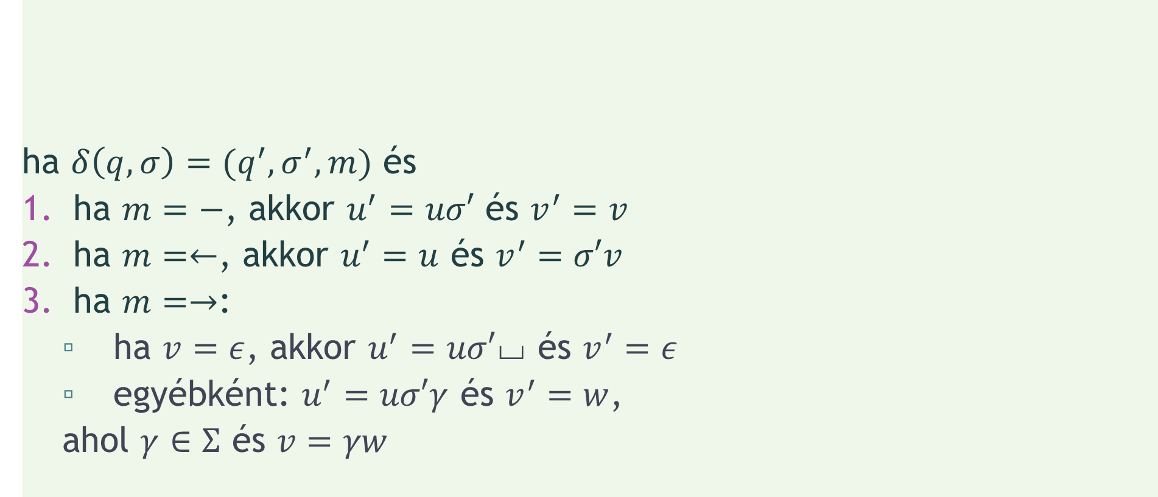

Közvetlen rákövetkezés
ha $δ\left(q,σ\right)=(q^{′},σ^{′},m)$ és
ha $m=−$, akkor $u^{′}=uσ′$ és $v^{′}=v$
ha $m=←$, akkor $u^{′}=u$ és $v^{′}=σ′v$
ha $m=→$:
ha $v=ε$, akkor $u^{′}=uσ′⌴$ és $v^{′}=ε$
egyébként: $u^{′}=uσ′γ$ és $v^{′}=w$,
ahol $γ∈Σ$ és $v=γw$
$$(q,uσ,v)\underset{→}{ \text{T} }(q^{′},u^{′},v^{′})$$
$$(q′,σ′,m)∈δ(q,σ)$$

Slide 6
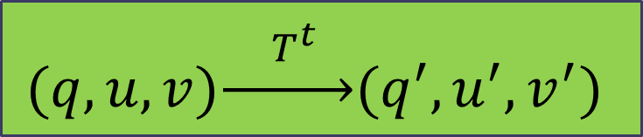
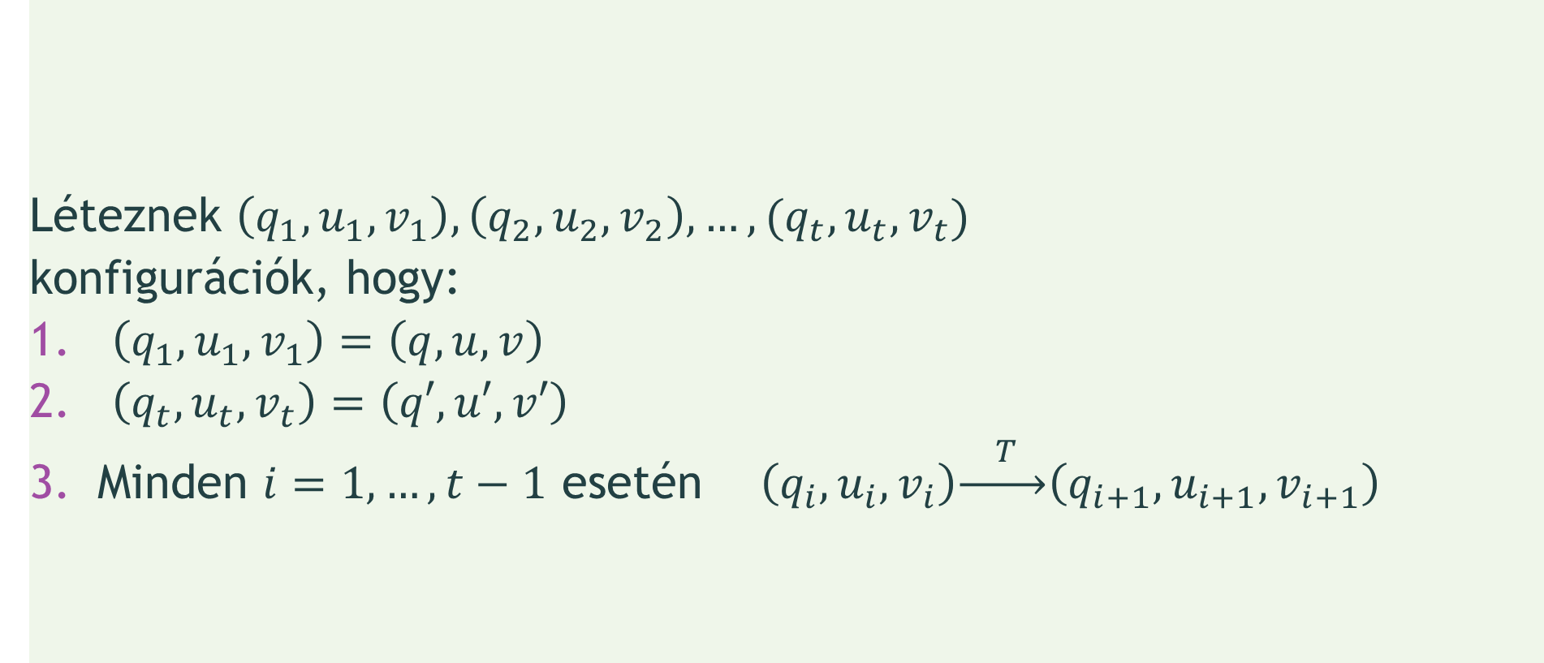
Rákövetkezés
Léteznek $\left(q_{1},u_{1},v_{1}\right),\left(q_{2},u_{2},v_{2}\right),…,(q_{t},u_{t},v_{t})$
konfigurációk, hogy:
$\left(q_{1},u_{1},v_{1}\right)=\left(q,u,v\right)$
$\left(q_{t},u_{t},v_{t}\right)=\left(q′,u′,v′\right)$
Minden $i=1,…,t−1$ esetén $\left(q_{i},u_{i},v_{i}\right)\underset{→}{ T }\left(q_{i+1},u_{i+1},v_{i+1}\right)$
$$(q,u,v)\underset{→}{ T^{t} }(q^{′},u^{′},v^{′})$$

Slide 7
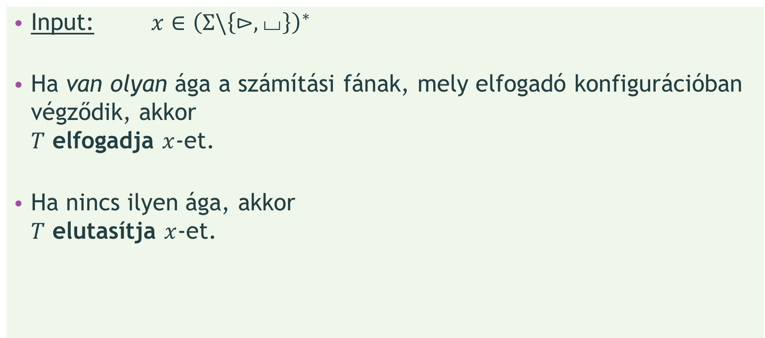
Elfogadás, elutasítás
Input: $x∈{\left(Σ\backslash \left\{⊳,⌴\right\}\right)}^{∗}$
Ha van olyan ága a számítási fának, mely elfogadó konfigurációban végződik, akkor $T$ elfogadja $x$-et.
Ha nincs ilyen ága, akkor $T$ elutasítja $x$-et.

Slide 8
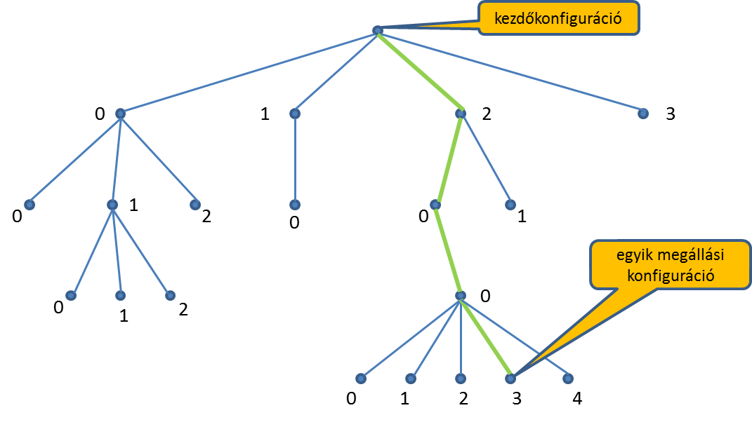
Elfogadás, elutasítás, időkorlát

Slide 9
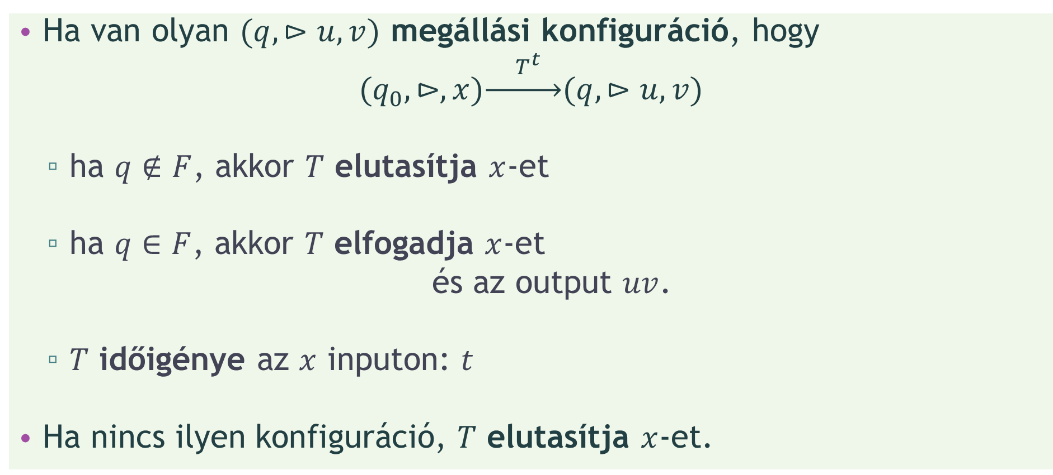
Elfogadás, elutasítás
Ha van olyan $(q,⊳u,v)$ megállási konfiguráció, hogy
$$(q_{0},⊳,x)\underset{→}{ { T}^{t} }(q,⊳u,v)$$
ha $q∉F$, akkor $T$ elutasítja $x$-et
ha $q∈F$, akkor $T$ elfogadja $x$-et
és az output $uv$.
$T$ időigénye az $x$ inputon: $t$
Ha nincs ilyen konfiguráció, $T$ elutasítja $x$-et.

Slide 10
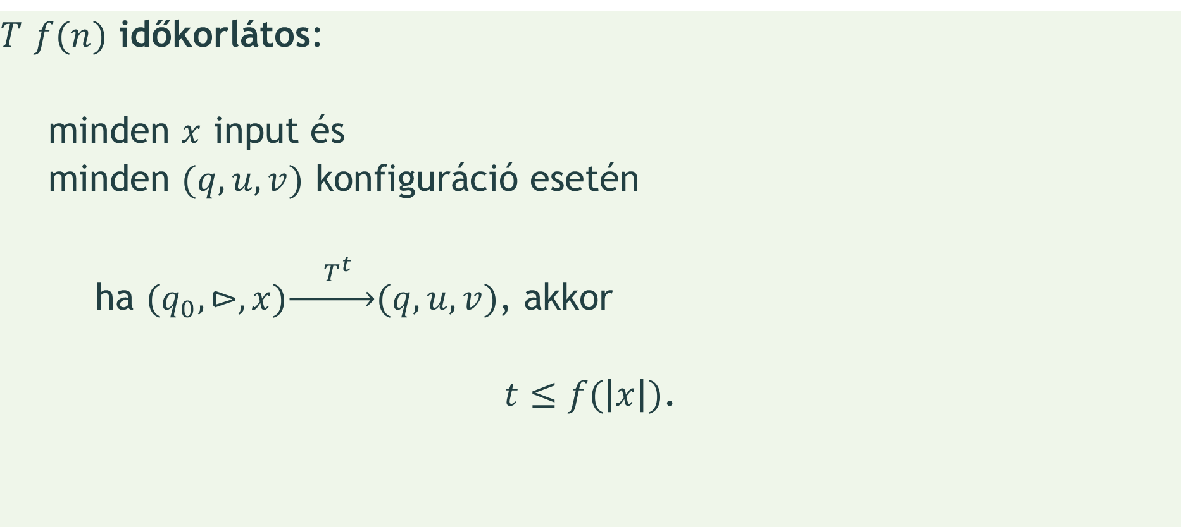
Időkorlát
$T$ $f(n)$ időkorlátos:
minden $x$ input és
minden $(q,u,v)$ konfiguráció esetén
ha $(q_{0},⊳,x)\underset{→}{ { T}^{t} }(q,u,v)$, akkor
$t≤f(\left|x\right|)$.

Slide 11
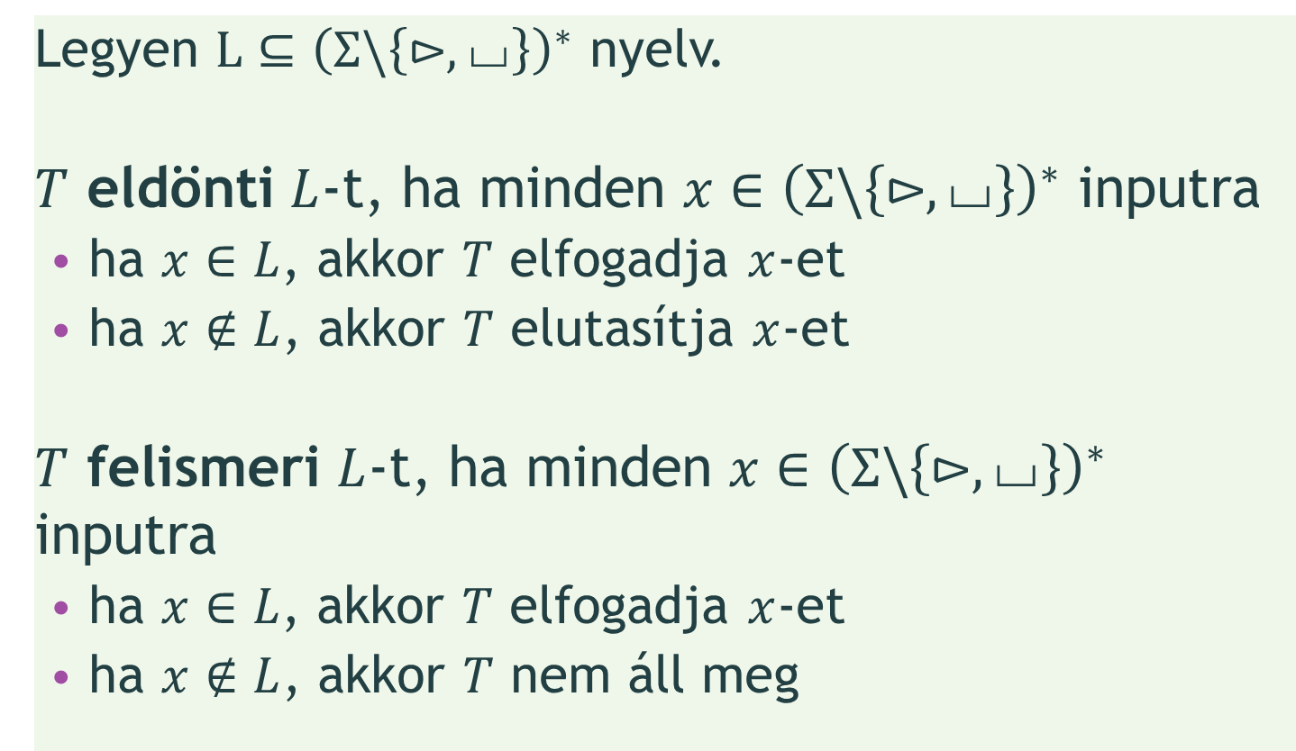
Eldöntött / felismert nyelv
Legyen $L⊆{\left(Σ\backslash \left\{⊳,⌴\right\}\right)}^{∗}$ nyelv.
$T$ eldönti $L$-t, ha minden $x∈{\left(Σ\backslash \left\{⊳,⌴\right\}\right)}^{∗}$ inputra
ha $x∈L$, akkor $T$ elfogadja $x$-et
ha $x∉L$, akkor $T$ elutasítja $x$-et
$T$ felismeri $L$-t, ha minden $x∈{\left(Σ\backslash \left\{⊳,⌴\right\}\right)}^{∗}$ inputra
ha $x∈L$, akkor $T$ elfogadja $x$-et
ha $x∉L$, akkor $T$ nem áll meg

Slide 12
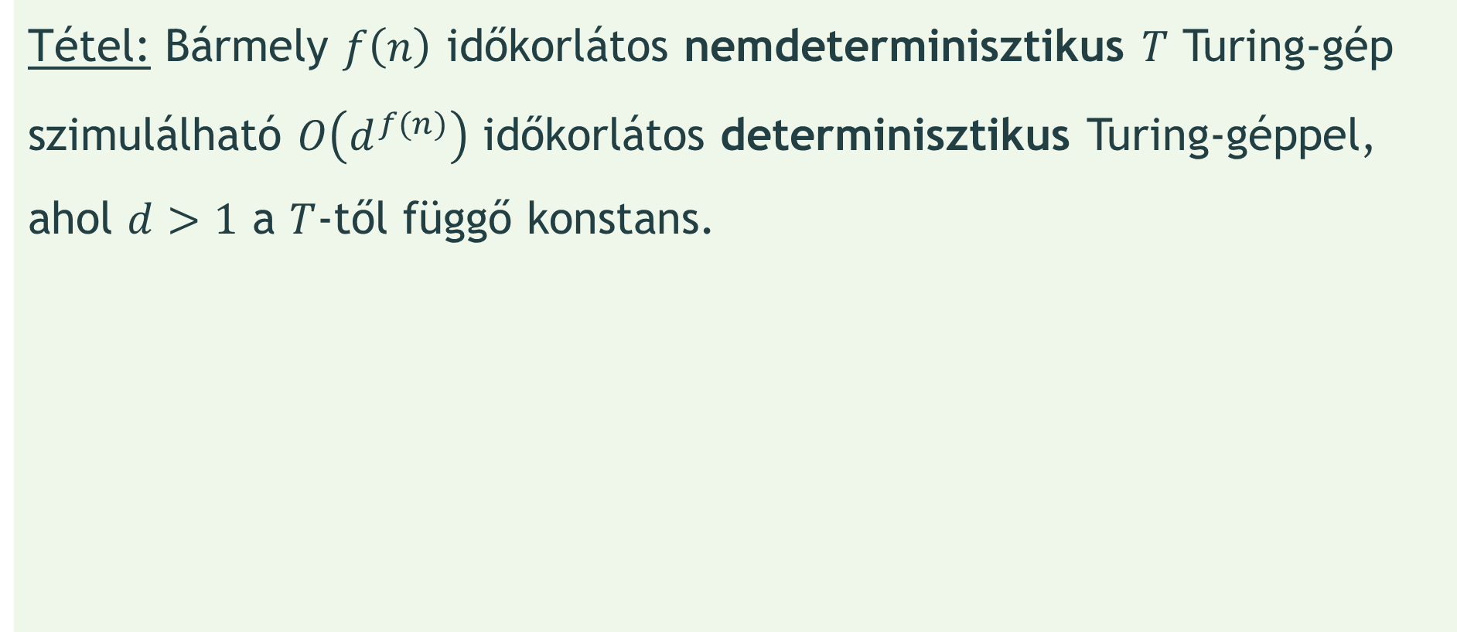
Nemdeterminisztikus Turing-gép szimulációja
Tétel: Bármely $f\left(n\right)$ időkorlátos nemdeterminisztikus $T$ Turing-gép szimulálható $O\left(d^{f(n)}\right)$ időkorlátos determinisztikus Turing-géppel, ahol $d>1$ a $T$-től függő konstans.

Slide 13

Nemdeterminisztikus Turing-gép szimulációja
$d=$ egy csúcsból induló élek max. száma
Számítási sorozat $=$ $0,1,…,d−1$ intervallumba eső számok sorozata

Slide 14
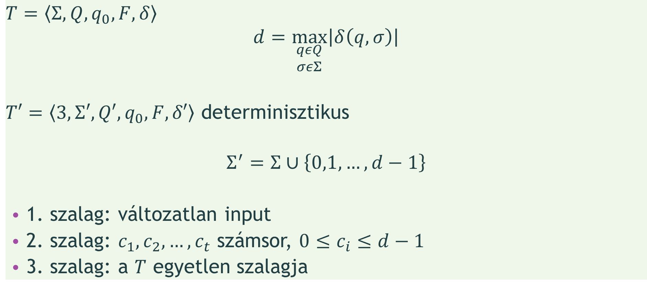
Nemdeterminisztikus Turing-gép szimulációja
$$T=\left\langle Σ,Q, q_{0}, F, δ\right\rangle$$
$$d=\max_{\begin{aligned}qεQ \\ σεΣ\end{aligned}}\left|δ\left(q,σ\right)\right|$$
$T′=\left\langle 3,Σ′,Q′, q_{0}, F, δ′\right\rangle$ determinisztikus
$$Σ^{′}=Σ∪\left\{0,1,…,d−1\right\}$$
1. szalag: változatlan input
2. szalag: $c_{1},c_{2},…,c_{t}$ számsor, $0≤c_{i}≤d−1$
3. szalag: a $T$ egyetlen szalagja

Slide 15
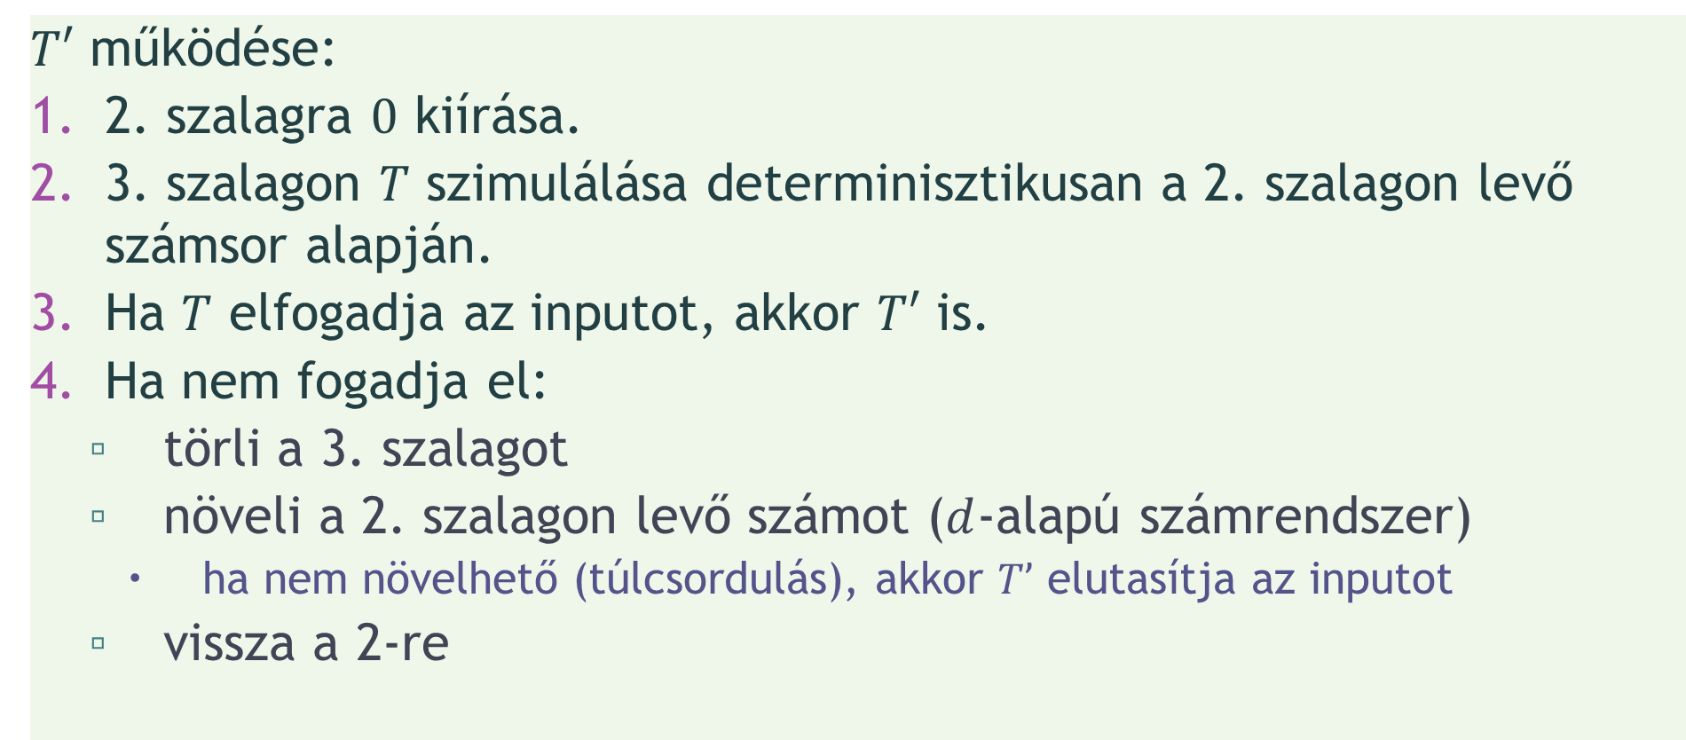
Nemdeterminisztikus Turing-gép szimulációja
$T′$ működése:
2. szalagra $0$ kiírása.
3. szalagon $T$ szimulálása determinisztikusan a 2. szalagon levő számsor alapján.
Ha $T$ elfogadja az inputot, akkor $T′$ is.
Ha nem fogadja el:
törli a 3. szalagot
növeli a 2. szalagon levő számot ($d$-alapú számrendszer)
ha nem növelhető (túlcsordulás), akkor $T’$ elutasítja az inputot
vissza a 2-re

Slide 16
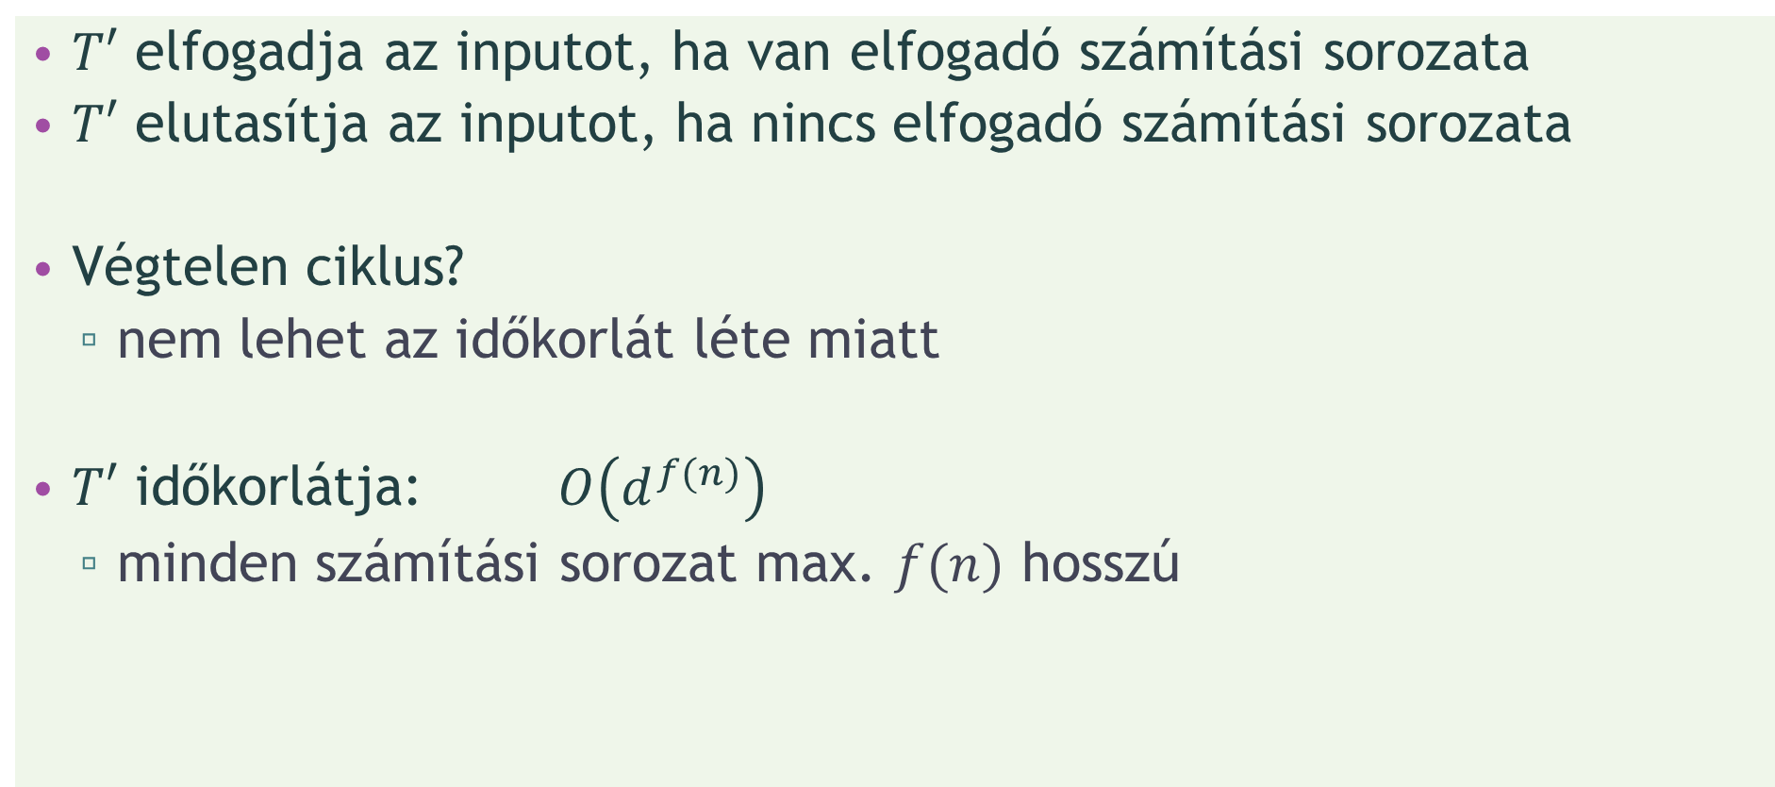
Nemdeterminisztikus Turing-gép szimulációja
$T′$ elfogadja az inputot, ha van elfogadó számítási sorozata
$T′$ elutasítja az inputot, ha nincs elfogadó számítási sorozata
Végtelen ciklus?
nem lehet az időkorlát léte miatt
$T′$ időkorlátja: $O\left(d^{f(n)}\right)$
minden számítási sorozat max. $f(n)$ hosszú

Slide 17

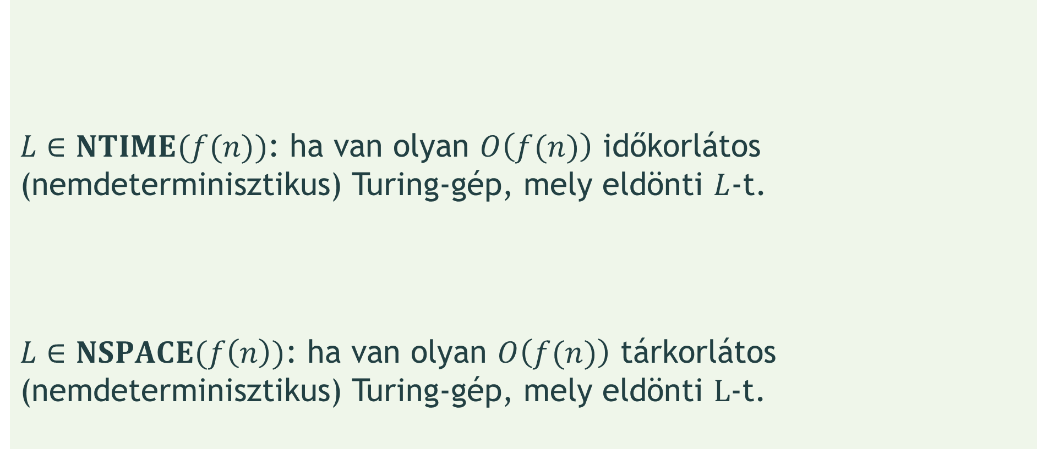

Nemdeterminisztikus bonyolultsági osztályok
$L∈NTIME(f(n))$: ha van olyan $O\left(f(n)\right)$ időkorlátos (nemdeterminisztikus) Turing-gép, mely eldönti $L$-t.
$L∈NSPACE(f\left(n\right))$: ha van olyan $O\left(f(n)\right)$ tárkorlátos (nemdeterminisztikus) Turing-gép, mely eldönti $L$-t.
$NTIME\left(f(n)\right)$ osztály
$NSPACE\left(f(n)\right)$ osztály

Slide 18
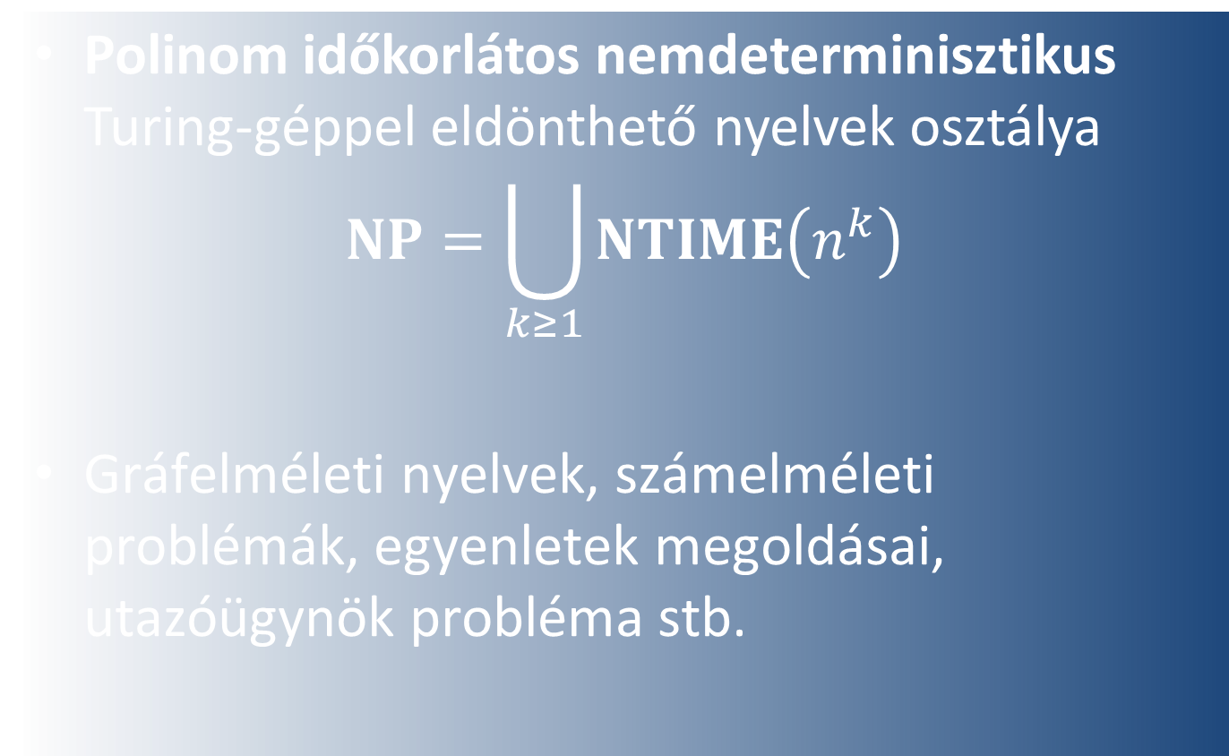

$NP$ osztály
Polinom időkorlátos nemdeterminisztikus Turing-géppel eldönthető nyelvek osztálya
$$NP=\bigcup_{k≥1}{NTIME\left(n^{k}\right)}$$
Gráfelméleti nyelvek, számelméleti problémák, egyenletek megoldásai, utazóügynök probléma stb.

Slide 19
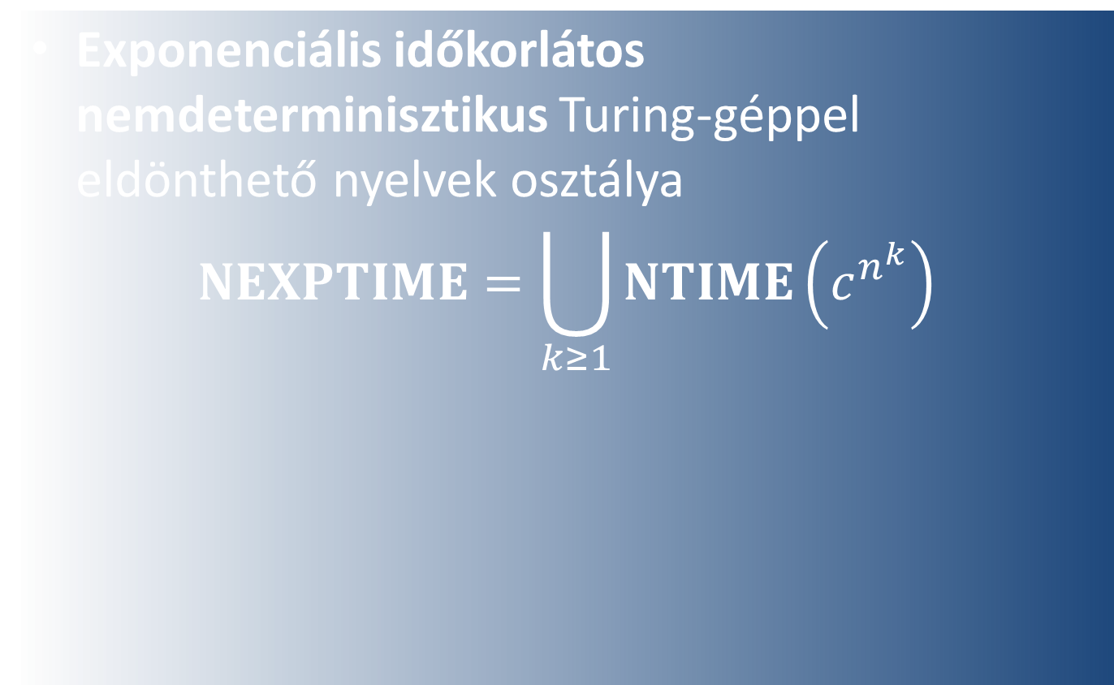

$NEXPTIME$ osztály
Exponenciális időkorlátos nemdeterminisztikus Turing-géppel eldönthető nyelvek osztálya
$$NEXPTIME=\bigcup_{k≥1}{NTIME\left(c^{n^{k}}\right)}$$

Slide 20
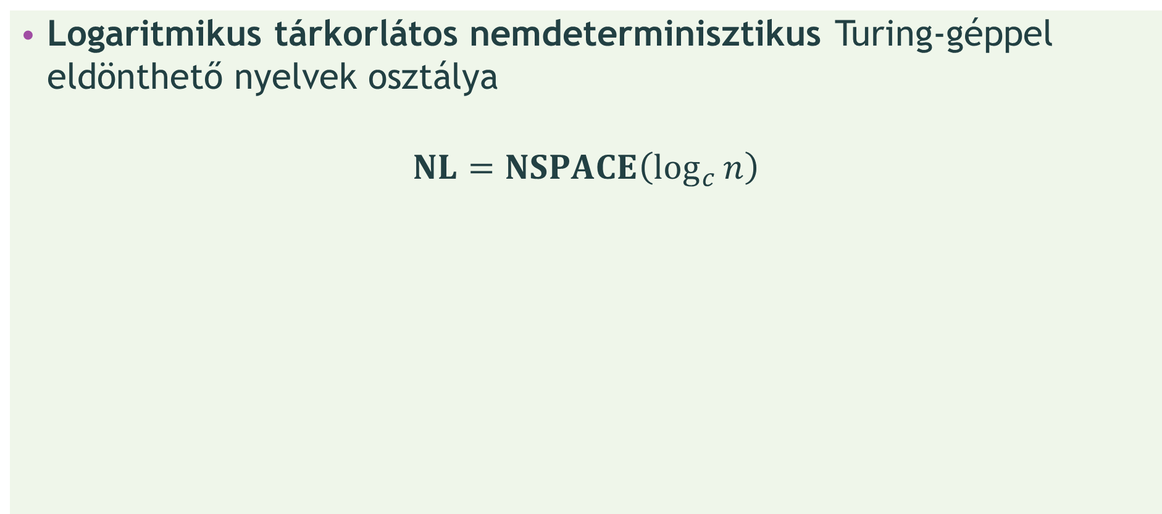

$NL$ osztály
Logaritmikus tárkorlátos nemdeterminisztikus Turing-géppel eldönthető nyelvek osztálya
$$NL=NSPACE\left(\log_{c}{n}\right)$$

Slide 21
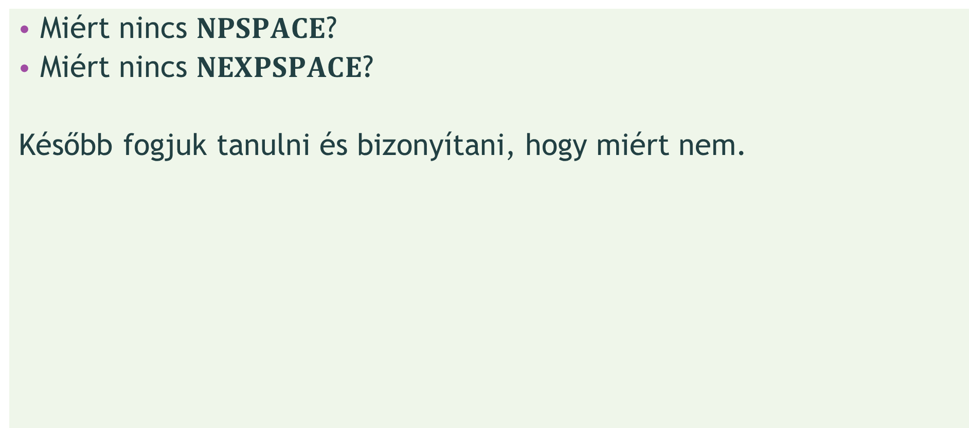
Hiányzó nyelvosztályok?
Miért nincs $NPSPACE$?
Miért nincs $NEXPSPACE$?
Később fogjuk tanulni és bizonyítani, hogy miért nem.

